Slide 1
微信小商城系统的设计与实现布局
学生：段宇飞
学号：20147780208

Slide 2
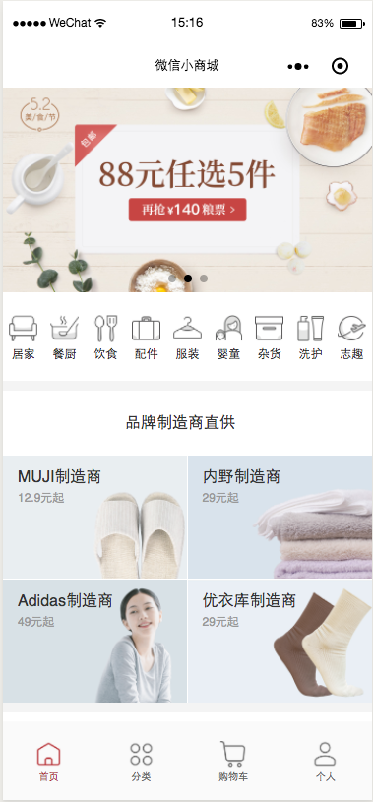
微信小程序端
商城首页
进入商城时，会默认进入到首页中。首页头部是网站的活动广告，可以进行轮播。广告下方是频道，即商品分类，用户可以通过点击分类选择自己喜欢的商品。再下方是各大品牌制造商，用户可以按自己喜欢的品牌选择需要购买的商品。
启动时通过Ajax从后台获取广告信息、频道和品牌信息等，然后在首页展示这些数据。

Slide 3
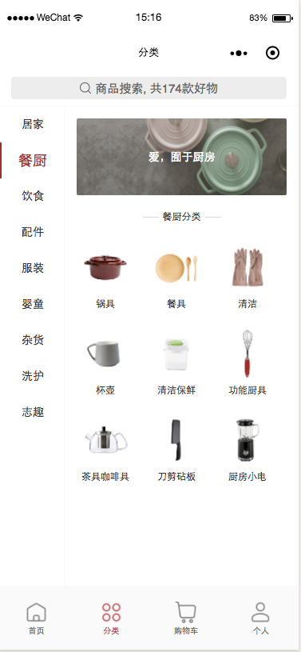
分类列表
该功能是提供各个分类的详细分类，用户可以按照需要选择详细分类并选择商品。
访问该后台接口，后台从分类表中查询所有的一级分类信息在左边的栏目展示，然后查询出一级分类对应的二级分类信息在页面中间展示。

Slide 4
详细分类页面
该页面是商品详细分类的下一级页面，选择详细分类后，便会进入到该页面。该页面将展示出详细分类下的产品供用户选择购买。
根据二级分类的id从商品信息表中查询出分类id是该二级分类id的商品信息，并将商品信息中的封面图片、商品名称、价格展示在该页中。点击商品会将该商品的id传递给后台并跳转到商品详情页。

Slide 5
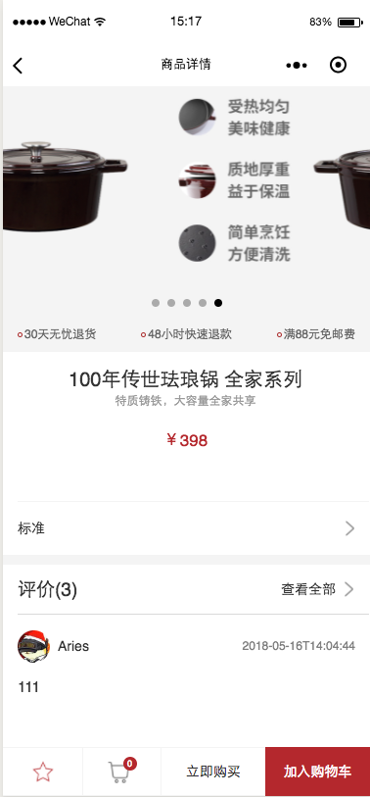
商品详情
用户商品详情页面是展示某一个商品的页面。顶端是商品图片，具有轮播和滑动的功能。下面是商品名称的商品摘要。再下方是价格和商品规格。用户的评论在下方展示。再下方则是商品的详细介绍和常见问题。同时用户可以点击收藏按钮，将商品收藏。
后台将该商品的信息返回，遍历图片URL列表，通过HTTP协议获取图片并展示。从用户评论表中根据商品id获取该商品所有的用户评论并展示。

Slide 6
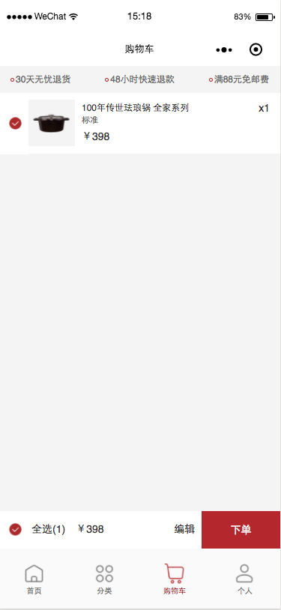
购物车
用户可以在商品详情页选择商品规格和数量后将商品放入购物车，并在购物车中展示出来。
访问购物车时，根据登录用户的id从购物车表中获取该用户所有加入购物车中的商品并在该页展示。

Slide 7
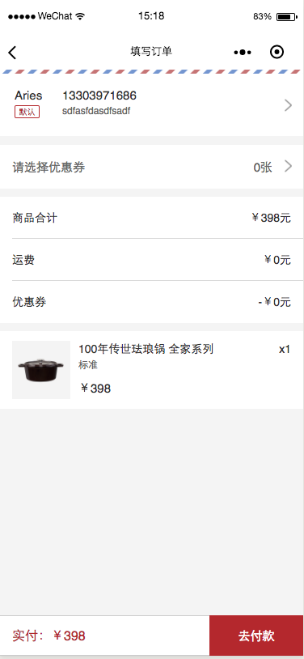
下单页面
用户在购物车中选择商品后，点击下单即可进入下单页面。在该页面选择收货地址等后即可付款。由于微信小程序的付款功能仅对企业开放，所以付款功能是模拟支付的。
用户选择购物车中的商品并点击下单后，在该页中选择收货地址后，点击去付款，后台会生成订单信息并插入到订单表中，将订单的商品信息插入到订单商品表中。

Slide 8
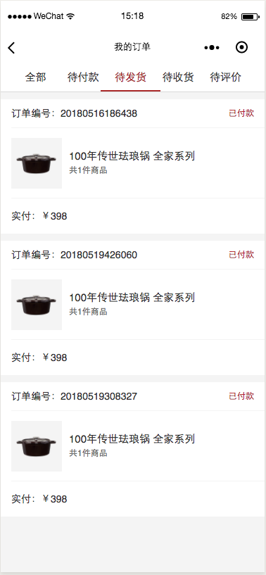
查看订单
用户可以查看订单的不同状态。比如全部、待付款、待发货、待收货、待评价状态的各种订单。
用户点击各个订单状态时，后台会根据传入的订单状态和用户id从订单表和订单商品表中查询出订单和订单商品信息并返回到前端，前端将数据展示在该页。

Slide 9
总结
写完这一切，我觉得自己成熟了许多，再也不是那个轻言放弃的懵懂少年了，多少次，在项目里碰到了解决不了的问题或者BUG。有时候也想放弃，删除掉这个功能。但是我又忍住了，我知道一旦开了这个头就会一而再再而三，在浩如烟海的网络上搜寻自己需要的资料，向自己的老师发邮件或者当面请教。真的是无所不用其极，庆幸的是，它们就像是在我面前阻止我前进的石头，我都搬开了。真是磨练了我的心智了秉性。让我再遇到苦难的时候第一反应是征服它，而不是逃避。
感谢帮助我的老师和同学们，同时也感谢在百忙中抽出时间审阅我的论文和设计的老师们！谢谢你们的无私奉献！

Slide 10

汇报完毕谢谢观看！
网络服务与工程二班段宇飞
2018年5月31日

